Slide 1


Tujuan pembelajaran:
Memahami hakikat sehat dan hakikat remaja.
Memahami hakikat pergaulan sehat bagi remaja.
Memahami dan mendeskripsikan penyebab pergaulan tidak sehat bagi remaja.
Memahami dan mendeskripsikan ciri-ciri dan dampak pergaulan tidak sehat bagi remaja.
Memahami dan mendeskripsikan berbagai macam interaksi sosial pada masa remaja.
Pelajaran 9
Pergaulan Sehat Remaja

Slide 2
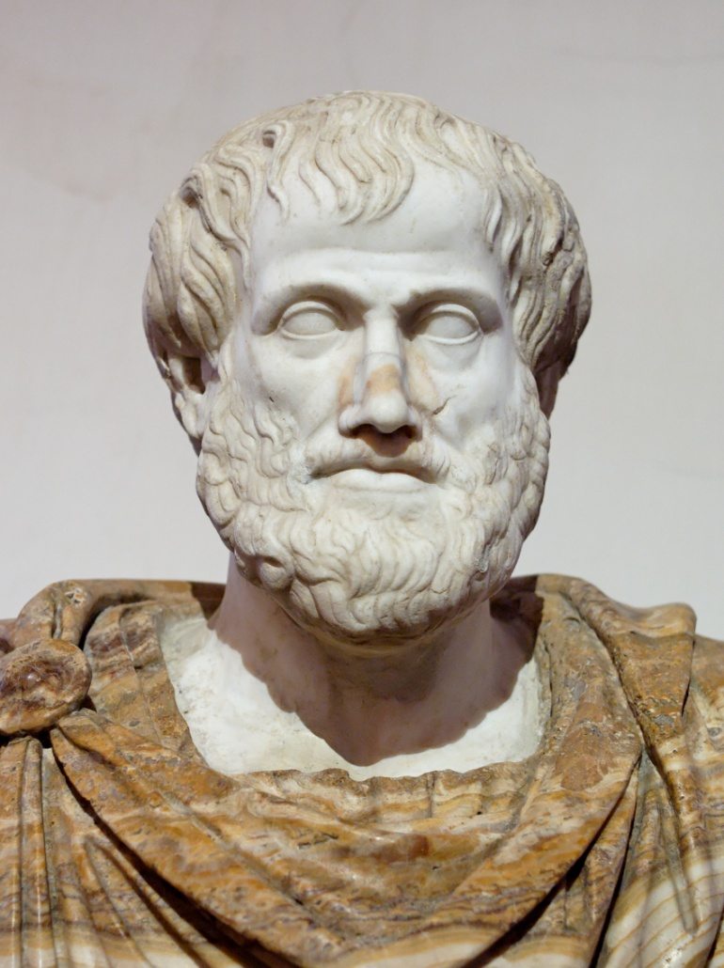
Hakikat Pergaulan Sehat Bagi Remaja
Hakikat Pergaulan
Aristoteles berpendapat, bahwa manusia sebagai makhluk sosial (zoon-politicon), yang tak lepas dari kebersamaan dengan manusia lain. Oleh karena itu, pembentukan kepribadian seseorang sangat dipengaruhi oleh pergaulannya.

Slide 3

Hakikat Sehat
Menurut WHO, sehat adalah suatu keadaan sempurna baik fisik, mental, dan sosial. Tidak hanya bebas dari penyakit atau kelemahan. Definisi tersebut merupakan sehat secara keseluruhan, baik jasmani, rohani, maupun lingkungan.

Slide 4

Hakikat Remaja
Masa remaja disebut juga masa ketika seseorang mulai membangun jati diri, memiliki kehendak untuk bebas dalam memilih dan memegang teguh prinsip. Pada masa ini mereka rentan terkena pengaruh positif dan negatif dari pergaulan dengan teman-temannya.

Slide 5

a. Ciri-ciri remaja
Remaja adalah fase peralihan antara masa kanak-kanak dan masa tumbuh dewasa, baik secara fisik, akal, kejujuran, akal, kejiwaan, sosial, maupun emosional.

Slide 6
Masa yang penting
Masa transisi
Masa perubahan
Ciri-Ciri Khusus Masa Remaja
Masa bermasalah
Masa pencarian idetitas
Masa munculnya ketakutan
Masa yang tidak realitis
Masa menuju dewasa

Slide 7

b. Karakteristik perilaku dan pribadi remaja
Dengan memahami karakteristik remaja, orang tua atau guru akan lebih mampu merespons secara positif dan mencetuskan solusi efektif terhadap beragam permasalahan yang menimpa para remaja.

Slide 8
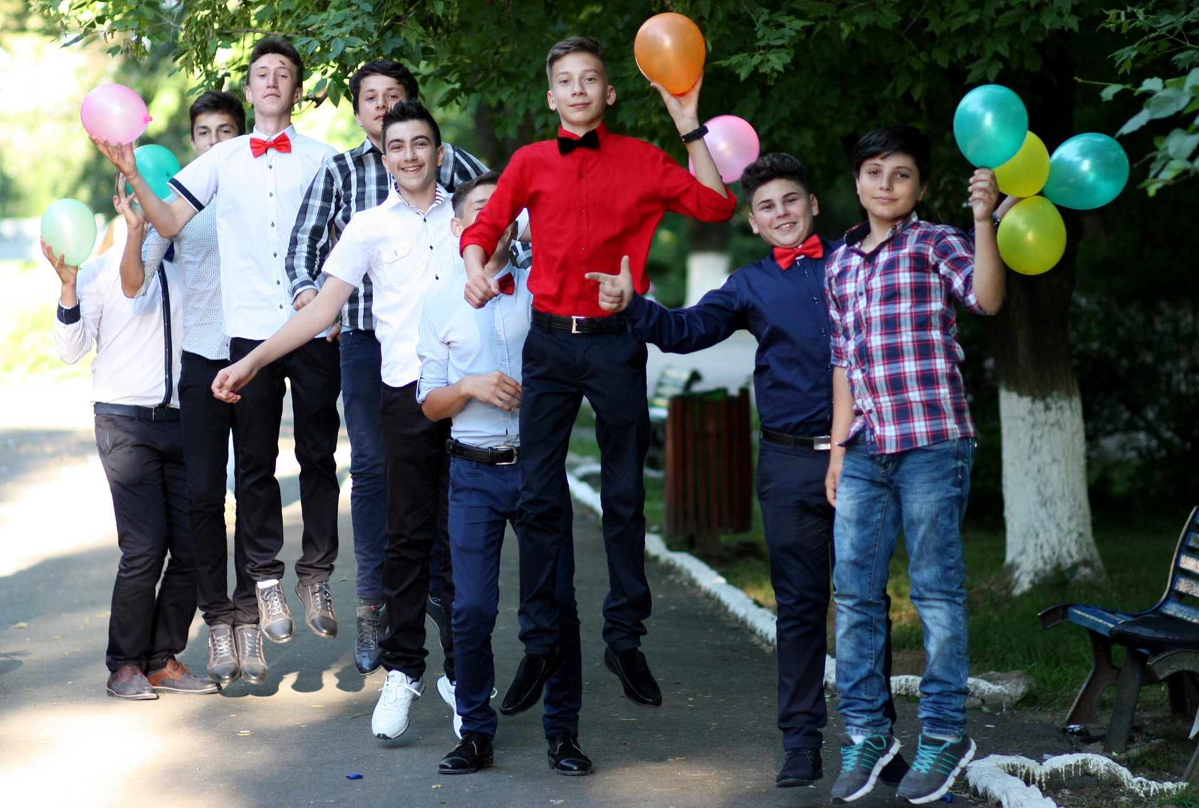
c. Karakteristik pertumbuhan dan perkembangan remaja
Karakteristik pertumbuhan dan perkembangan remaja meliputi perubahan transisi biologis, kognitif, dan sosial.

Slide 9

d. Fase-fase penting pada masa remaja
1) Fase pueral
Pueral berasal dari kata puer, yang artinya anak besar. Pada fase ini, antara anak laki-laki dan perempuan mulai misahkan diri. Begitu pun sebaliknya, anak perempuan memisahkan diri dengan anak laki-laki.

Slide 10

2) Fase negatif
Pada fase ini, remaja sering bersikap negatif. Di antara ciri-ciri remaja mempunyai sikap negatif adalah cenderung apatis terhadap segala sesuatunya, penuh keraguan, tidak pasti, tidak senang, tidak setuju, dan sebagainya.

Slide 11

3) Fase pubertas
Pada fase ini, terdapat ciri-ciri khusus dengan perubahan-perubahan yang mencolok dari remaja, seperti perbedaan bentuk wajah laki-laki terlihat berbentuk persegi, sedangkan wajah perempuan terlihat berbentuk bulat.

Slide 12
B. Hakikat Pergaulan Tidak Sehat Bagi Remaja
Pengertian Pergaulan Tidak Sehat
Pergaulan tidak sehat
adalah salah satu bentuk perilaku menyimpang. Pergaulan tidak sehat yang dimaksud adalah pergaulan yang melewati batas-batas norma ketimuran yang ada.

Slide 13
Penyebab Pergaulan Tidak Sehat
Faktor orang tua
Sikap mental yang tidak sehat
Pelampiasan rasa kecewa
Faktor-Faktor Penyebab Pergaulan Tidak Sehat
Kesenjangan
Kegagalan remaja menyerap norma
Faktor agama dan iman
Perubahan zaman

Slide 14

Ciri-Ciri Pergaulan Tidak Sehat
Menghamburkan harta untuk memenuhi hasat seksualnya.
Menghalalkan segala cara untuk mendapatkan uang dan harta.
Menimbulkan perilaku munafik dalam masyarakat.
Pikiran, emosi yang tidak stabil, dan lingkungan pergaulan.
Bersikap tidak sabar.
Banyak mengalami tekanan mental dan emosi.
Terjerumus dalam pesta narkoba.

Slide 15
Dampak Pergaulan Tidak Sehat Bagi Remaja
Risiko terhadap pergaulan tidak sehat
Melakukan hubungan seks bebas merupakan akibat awal dari pergaulan bebas yang akan menimbulkan berbagai dampak negatif.
A
B
Bahaya pergaulan bebas
Bahaya yang diakibatkan hubungan pranikah juga mencakup bahaya bagi pekembangan mental (psikis), fisik, dan masa depan remaja.

Slide 16

C. Hakikat Sosial pada Masa Remaja
Hubungan dengan Teman Sebaya
Menurut Santrock (2003:219), teman sebaya (peers) adalah anak-anak atau remaja dengan tingkat usia atau tingkat kedewasaan yang sama.

Slide 17
a. Strategi mencari teman dekat
1.
Menciptakan interaksi sosial yang baik.
2.
Bersikap menyenangkan, baik, dan penuh perhatian.
3.
Bertingkah laku murah hati, jujur, dan mau bekerja sama.
Menghargai diri sendiri dan orang lain.
4.
5.
Menyediakan dukungan sosial, seperti memberikan pertolongan, nasihat, dan saling menguatkan antara satu sama lain.

Slide 18
b. Dampak negatif dari penolakan teman
1.
Anak akan merasa kesepian karena kebutuhan sosial mereka tidak dipenuhi.
2.
Anak merasa tidak bahagia dan tidak aman.
3.
Anak kurang memiliki pengalaman belajar yang dibutuhkan untuk menjalani sosialisasi.
Anak mengembangkan konsep diri yang tidak menyenangkan.
4.
5.
Anak akan hidup dalam ketidakpastian tentang reaksi sosial terhadapnya.

Slide 19

Hubungan dengan Orang Tua
Masa remaja adalah suatu periode ketika konflik dengan orang tua meningkat melampaui tingkat yang pernah terjadi pada masa anak-anak.

Slide 20

Hambatan Pertumbuhan Remaja
Pertumbuhan remaja dipengaruhi oleh faktor internal dan eksternal. Jika faktor internal dan eksternal roboh serta hancur, remaja akan tumbuh secara negatif sehingga sifat-sifat pesimis-hedonis-kriminal akan mendominasi karakternya.

Slide 21

Tantangan Dunia Modern terhadap Remaja
Di zaman globalisasi seperti saat ini, dunia seolah-olah tidak memiliki batas. Perubahan yang terjadi di era modern berjalan dengan cepat. Oleh karena itu, mempelajari proses perubahan sosial ditujukan sebagai pijakan dalam berpikir dan menentuan langkah ke depan.

Slide 22

Hambatan yang Dialami Oleh Remaja
Masa remaja merupakan masa-masa yang sangat mengasyikkan dan tak terlupakan. Rasa ingin tahu yang besar dipadukan dengan keinginan untuk mengambil risiko, mencoba hal-hal baru, sikap tidak takut, semua itu menempatkan remaja pada posisi yang rawan.

Slide 23
Emosi yang masih labil
Rasa ingin tahu yang tinggi
Mudah jenuh
Beberapa
Kesulitan yang Dialami remaja
Antisosial
Penyalahgunaan obat-obat terlarang
Gangguan jiwa psikosis

Slide 24

Urgensi Membangun Karakter Positif pada Remaja
Remaja yang memiliki sikap positif senantiasa berupaya menjauhi konflik dengan tetap berpikiran dinamis dan progresif. Hal tersebut dilakukan untuk membentuk karakter positif pada remaja.

Slide 25
Kiat-Kiat Sukses Menjadi Remaja
1.
Mempunyai tujuan yang jelas.
2.
Mempunyai perencanaan dan penjadwalan waktu untuk menuntun dalam mengetahui kapan harus melakukan sesuatu.
3.
Mempunyai power reading (kekuatan membaca), yaitu membaca untuk mendapatkan informasi.
Melakukan mind mapping (pemetaan pikiran).
4.
5.
Melatih pikiran agar memiliki super memory (daya ingat super).

